Slide 1

HAZIRLAYANLAR: Hazal ALTUN Elif Buse Tunç

Slide 2
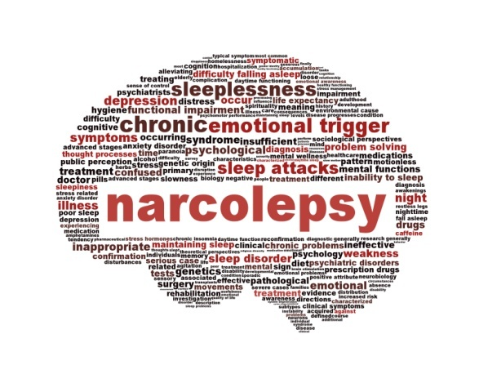
Narkolepsi Nedir;
Narkolepsi, gündüz aşırı uyku eğilimi - Excessive Daytime Sleepiness (EDS) - ile karakterize edilen nöropsikiyatrik bir durumdur.
Kadınlara göre erkeklerde daha sık görülen narkolepsi, kişiyi hayattan koparan, günlük rutinlerini dahi yerine getiremeyecek hale getiren bir sağlık problemidir. ‘Hypocretin” maddesinin eksikliğinden kaynaklanan narkolepsi, kişide konsantrasyon güçlüğü ve bellek sorunlarına yol açabilir.

Slide 3
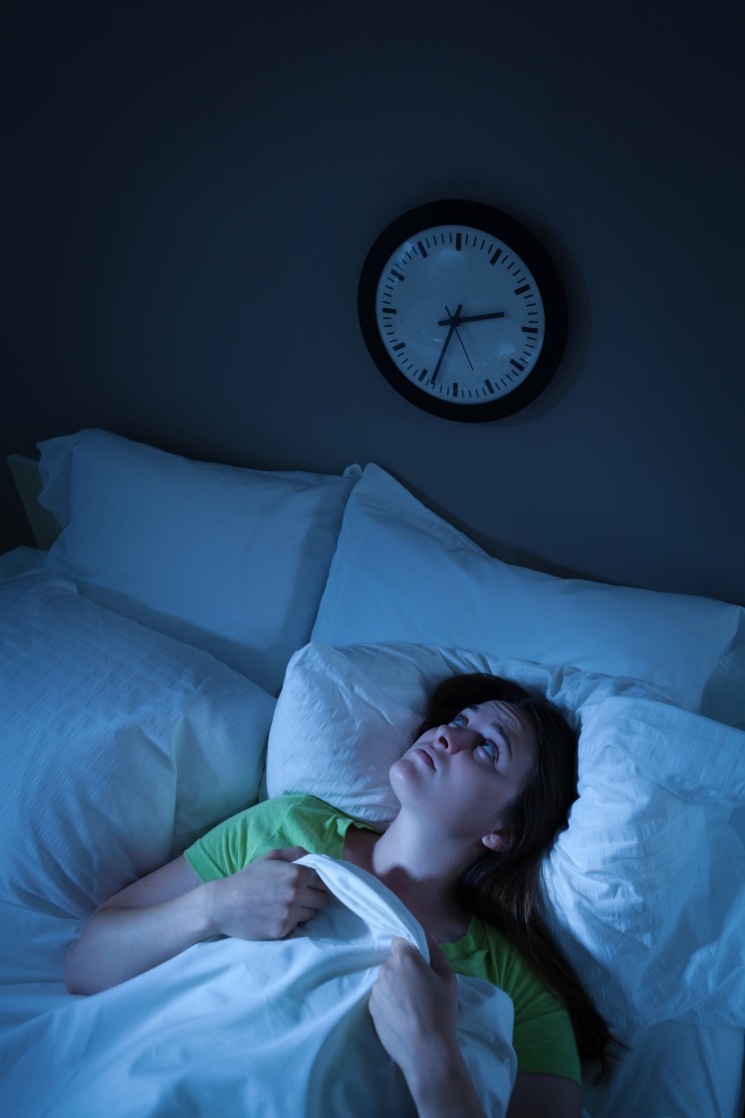
Narkolepsi’nin en belirgin semptomlarından birisi gece yeterli derecede uyunmuş dahi olunsa gün içerisindeki aşırı uyku eğilimi görülmesidir. Narkolepsi sahibi hastaların en olur olmadık yerlerde ve zamanlarda, kendileri de çoğunlukla farkına varmadan uykuya daldıklarını görmek olasıdır.
Gün içerisindeki uyku atakları, bazen kendilerini uyararak bazense uyarmadan, fiziksel olarak uyuma ihtiyacının dayanılmaz olması şeklinde oluşur. Gün içerisindeki kısa uyku durumları birden fazla olabilir.

Slide 4
Narkolepsi’nin Nedenleri;
Narkolepsi nedeni kesin olarak bilinmemektedir. Bununla birlikte, narkolepsili çoğu insanın hipokretin düzeyi düşüktür. Hipokretin, beyindeki uyku süresini kontrol etmeye yardımcı olan kimyasal bir maddedir.
Düşük hipokretinin nedeninin; sağlıklı hücrelere saldıran bağışıklık sistemine bağlı olduğu düşünülmektedir. Aşağıdaki koşullar, narkolepsiye yol açabilir.
Özellikle ergenlik veya menopoz döneminde hormonal değişiklikler .
Stres.
Uyku düzenlerindeki değişiklikler.
Streptokokal bakteriyel enfeksiyon veya domuz gribi enfeksiyonu gibi enfeksiyonlar .
Genetik bozukluklar.
Narkolepsi, beynin diğer hastalıklardan ve hipokretin üreten kısmına verilen zararlardan da kaynaklanabilir:
Beyin tümörü, Kafa travması, Ensefalit veya beynin iltihabı.
Multipl skleroz.

Slide 5
Narkolepsi’nin Belirtileri;
Narkolepsi belirtileri aniden ortaya çıkabilir veya yıllar içinde yavaş yavaş gelişebilir. Genel belirtiler şunlardır:
Gündüz aşırı uyku hali: Narkolepsi hastaları gün boyu uykulu gezmektedir. Uzun süre uyanık kalmakta zorluk çeker ve konsantre bozukluğu yaşar.
Uyku atakları: Uyku atakları narkolepsi hastalarının her an ve zaman zaman uykuya dalmasına neden olur. Narkolepsi kontrol edilmezse, uyku atakları günde birkaç kez sürebilir.
Uyku felci: Bu durum, hasta uyanmak üzere olduğunda veya uykuya dalmaya başladığında bir süre hareket edemez veya konuşamaz duruma gelir.
Halüsinasyonlar: Narkolepsili hastaları özellikle yatarken ya da uyanmaya yakın, gerçek olmayan bir şeyi görebilir ya da duyabilirler.
Hafıza kaybı: Narkolepsisi olan insanlar bazen yaptıkları aktiviteleri unutabilirler.
Baş ağrısı
Depresyon.

Slide 6
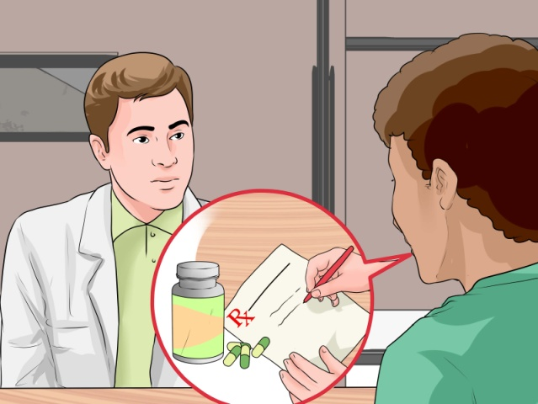
Narkolepsi’nin Tanısı;
Tanı koymada ilk adım olarak, doktor hastanın tıbbi geçmişini ve hastanın ailesini kontrol edecektir. Daha sonra doktor, uyku alışkanlıklarını ve semptomları hakkında soru soracaktır.
Doktor, semptomların şiddetini tespit etmek için çeşitli yöntemler kullanarak fizik muayene ve takip muayenesi yapacaktır. Tanı yöntemleri şunları içerir:
Hipokretin seviyesinin ölçümü. hipokretin seviyesi ponksiyon (prosedürüyle boyunca alınan beyin-omurilik sıvısı ve omurilik (beyin-omurilik sıvısı) bir numune kullanılarak gerçekleştirilmektedir.
Uyku Kontrolü hastanın uykuya dalması ne kadar sürüyor belirlemek için kullanılır. Hastalar dan gün içinde birkaç kez uyuması istenir ve hastanın uykuya dalmasının ne kadar sürdüğü tespit edilir. Ayrıca uyku evresi değerlendirilir. . Hasta kolayca uyuyabilir ve hızlı göz hareketi ile uykufazına girebilirse, hastanın büyük olasılıkla narkolepsi hastası olduğu gözlemlenir.

Slide 7
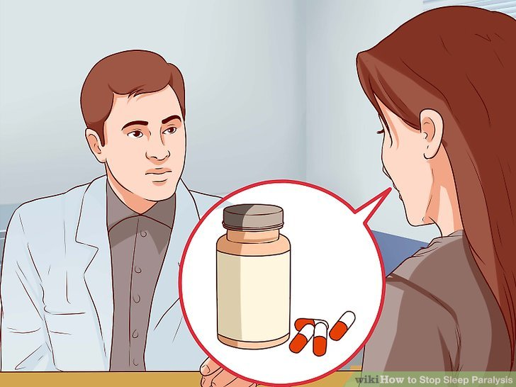
Narkolepsi’nin Tedavisi;
Narkolepsi için tedavi yoktur. Tedavinin amacı sadece semptomları kontrol etmek, böylece hastanın faaliyetini dengede tutmaktır. Hafif narkolepsi için, uyku alışkanlıklarını değiştirerek tedavi yapılabilir. Ancak, semptomlar yeterince şiddetli görünüyorsa, hastaya ilaç verilmelidir. Şiddete ek olarak, ilacı vermek yaş, önceki tıbbi geçmiş, genel sağlık, olası yan etkiler ve hasta seçimi gibi diğer faktörleri dikkate alacaktır.
Narkolepsi rahatlatmak için kullanılan bazı ilaçlar şunlardır:
Uyarıcılar, merkezi sinir sistemini uyarmak için ilaçlar, böylece hastaların gün boyunca uyanık kalması sağlanır. Doktor uyarıcı tipte bir ilaç verecektir.
Trisiklik antidepresanlar. Amitriptilin gibi antidepresan ilaçlar , katapleksi semptomlarını ya da kas kontrolü kaybını azaltmaya yardımcı olur.

Slide 8
Narkolepsi’nin Önlenmesi;
Narkolepsi önlenemez, ancak düzenli tedavi, meydana gelebilecek uyku ataklarının sayısını azaltmaya yardımcı olabilir. Ayrıca, ortaya çıkabilecek semptomları azaltmak için narkolepsi yapılabilecek birkaç şey vardır:
*Düzenli egzersiz yapın.
*Önemli bir aktivite öncesinde ağır kısımları olan yiyeceklerin tüketiminden kaçının.
*Her gün aynı saatte kalkmaya ve gece uyumaya çalışın.
*Öğle yemeğinden sonra 10-15 dakika kadar şekerleme yapın.
*Nikotin ve alkol tüketiminden kaçının çünkü semptomları şiddetlendirebilir.
*Kitap okumak veya banyo yapmak gibi, yatmadan önce zihni rahatlatacak şeyler yapın.
*Atmosferi ve oda sıcaklığını mümkün olduğunca konforlu hale getirin

